Slide 1
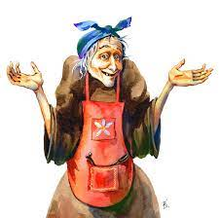
«Доброта и дружба»

Slide 2
Дорогой друг!
У бабы Яги есть волшебная ромашка, которая помогает ребятам быть добрее.

Slide 3
ЗЛОЙ
КРИКЛИВЫЙ
ГРУБЫЙ
ТРУСЛИ-ВЫЙ
ГРУСТ-НЫЙ
ЛЕНИ-ВЫЙ

Slide 4
ЛОМАТЬ
ПЛАКАТЬ
ОГОР-ЧАТЬ
ОТНЯТЬ
ОБИДЕТЬ
ПОРУ-ГАТЬ

Slide 5
«Новое слово»
Добрая душа (добродушный)
Доброе сердце (добросердечный)
Желает добра (доброжелательный)
Делает добрые дела (добродетельный)

Slide 6
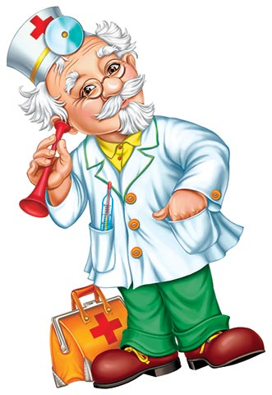
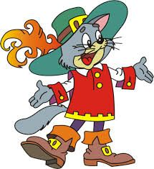
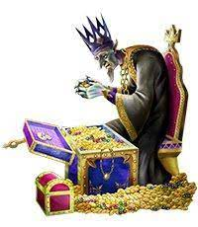
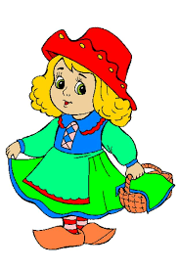
«Кто лишний»

Slide 7
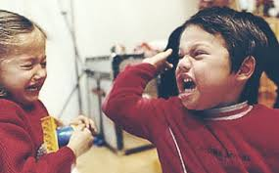
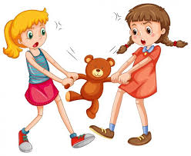
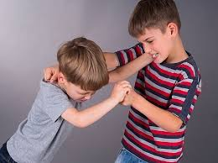
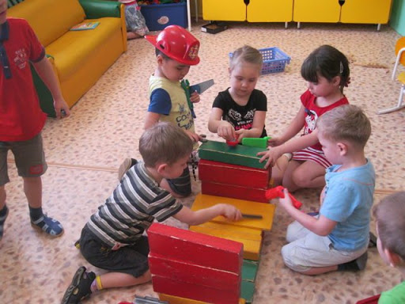

Slide 8
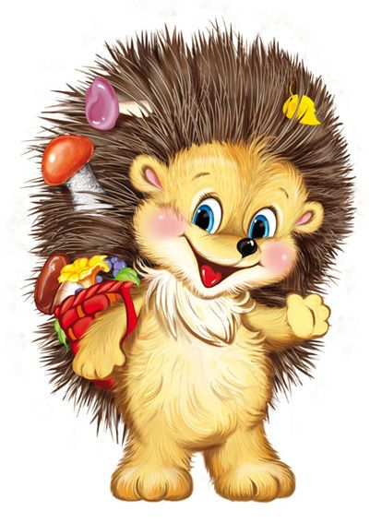
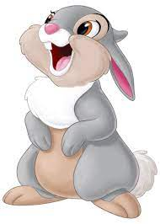
В тихом лесу, средь кустов и дорожек, Жили два друга Зайчик и Ёжик, Как-то они на прогулку пошли, И на полянке мячик нашли. Заяц: «Я первый!» Ёжик: «Нет, я!» Не уступают друг другу друзья.

Slide 10
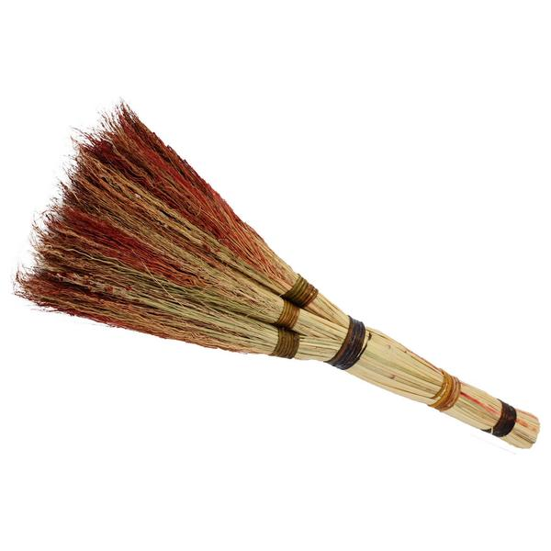
«Так-то и вы: если в согласии жить будете, никто вас не одолеет; а если будете ссориться да всё врозь – вас всякий легко погубит».

Slide 11
Доброта должна быть в мире Быть должна она везде. Доброта должна быть дома, На работе, во дворе. Людям надо быть добрее, Не ругаться никогда, Ведь важней всего на свете В этом мире доброта.

